Slide 1
(CRYOPRESERVATİON)
Sperm collection and examination
Dilution
Glycerolation?
Packaging
the equilibration
Freezing
Storage
thawing
Artificial insemination

Slide 2
Sulandırma
Dilution (ratio, temp, pH, osmotic press)
Tris
Tes
Pipes
Bes
Commercial (lasifos, biosifos)
external cryoprotektanlar
Egg yolk (%10-20)
BSA (3-6 mg/ml)
Soya proteini
İnternal cryoprotektanlar
DMSO
DMA (%1-15)
Gliserol
Etilen glikol
Antioksidanlar
Vit e, a
Taurin
Heparin
Hipotaurin
Glikozaminoglikanlar
Antibiyotikler
Gentamisin, penisilin-streptomisin

Slide 3
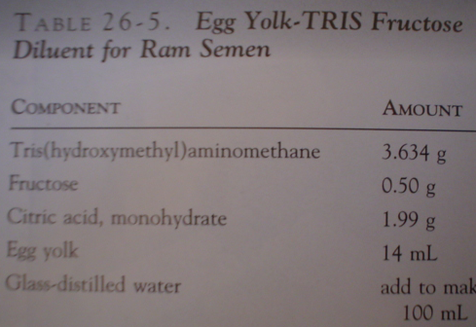

Slide 4
Gliserolizasyon
Sulandırıcının gliserollü kısmı ile sulandırma
Gliserol (%1-15)
Boğa için %7

Slide 5
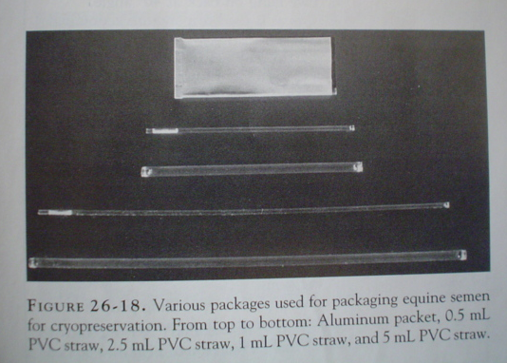
PAKETLEME
PELLET (0.1 ML)
MİNİ PAYET (0.25, 0.50 ML)
MAKROPAYET (2-5 ML)
YASSI PAYET (2.5 ML)
AMPUL
VİAL
TÜP

Slide 6
Ekilibrasyon (alışım)
4ºC de 5 dakika ile 4 saat arası
boğa için 2 saat
Amaç:
Spermatozoonun sulandırıcıya alışması
Sıcaklığın düşürülmesi
Cryoprotektana alışım

Slide 7
(cryopreservation)
PELLET
İce (KATI CO₂ , -79ºC)
PAYET
Liquid nitrogen vapor (-110-120ºC
Automatic freezing machine
Protocols
Dry ice 5 min (-79ºC)
Liquid nitrogen vapor 10 min (3 cm above liq, -120ºC )

Slide 8
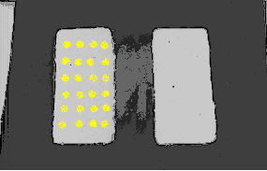

Slide 9
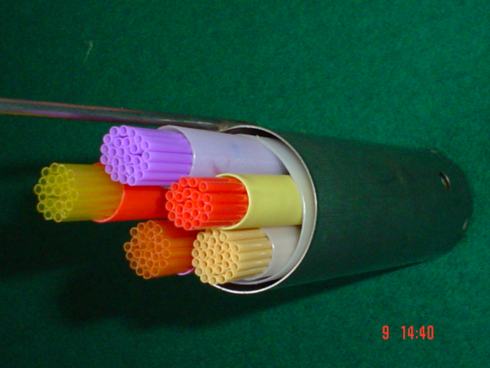
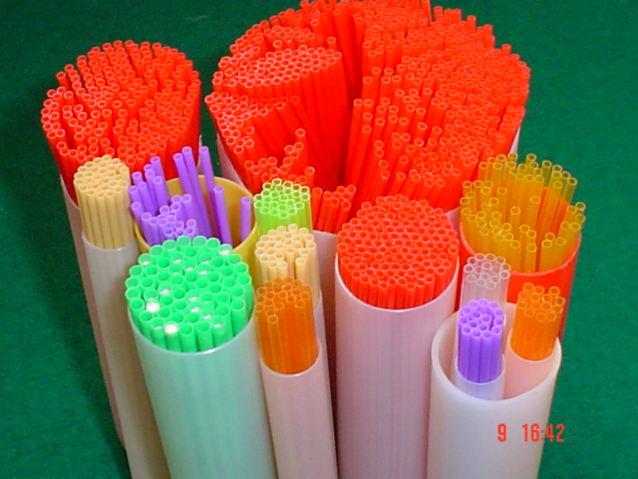
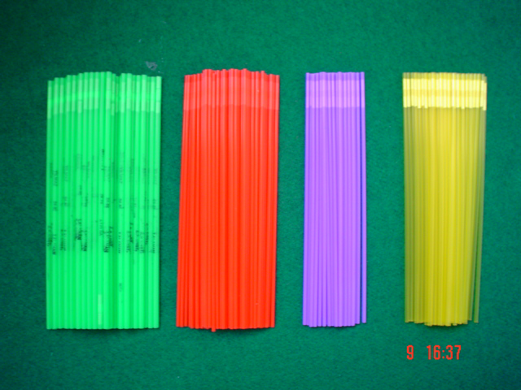
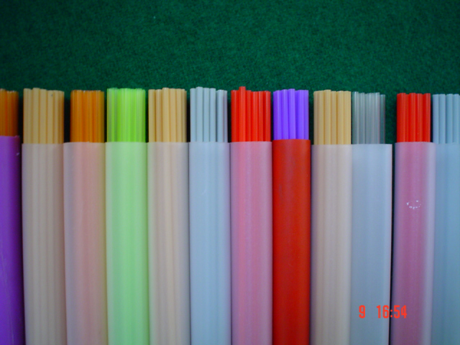

Slide 10
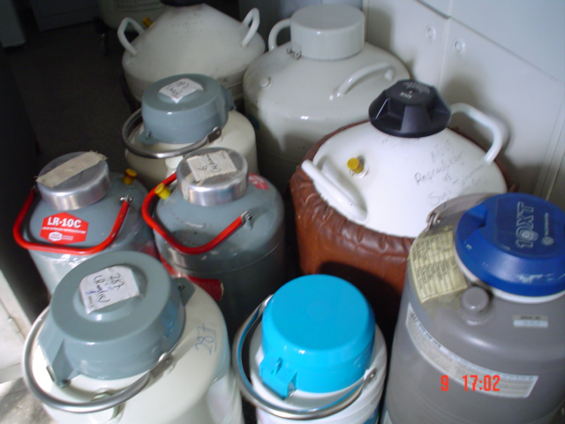
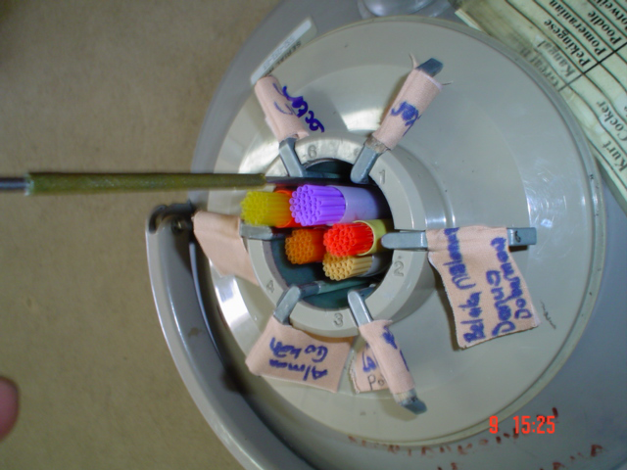
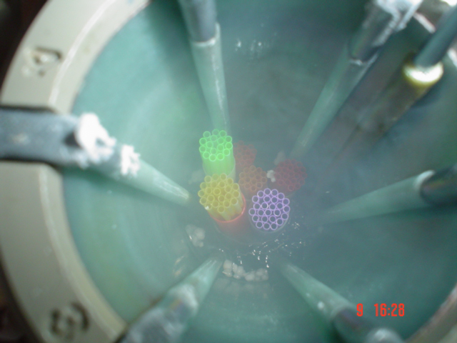
Storage

